Slide 1
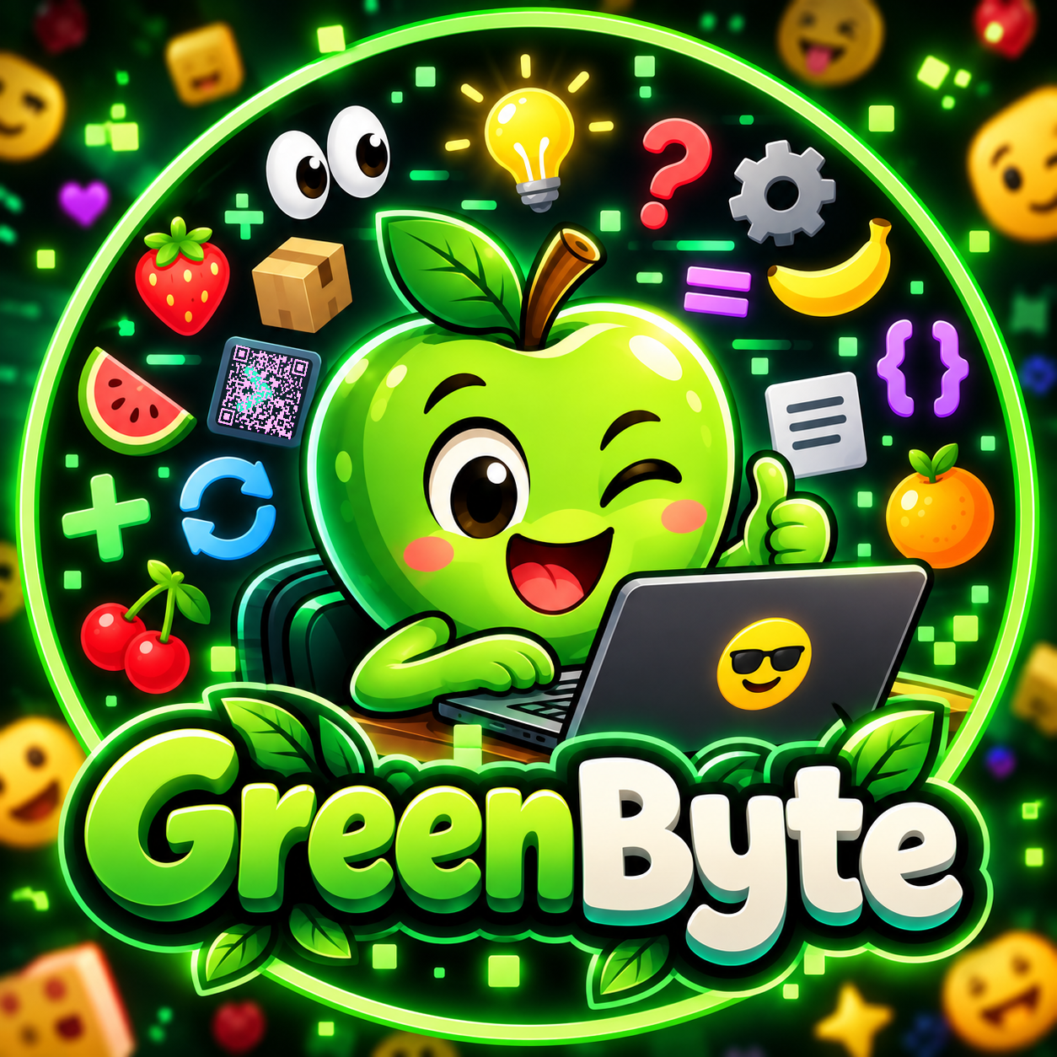
Lenguaje de programación inventado
GreenByte
Programar también puede ser una conversación visual.
INTEGRANTES
Jorge Pérez
José Ubiera
Diego Santos
Lenguajes y paradigmas · 2026

Slide 2
Índice
02 / 09
Un lenguaje con emojis
01
La idea
Qué es greenbyte y cómo se organiza
02
El diccionario
Emojis, operadores, tipos y alias
03
El intérprete
Cómo convierte los símbolos en acciones
04
Ejemplos
Calculadora, Fibonacci, texto y temperatura
05
La elección
Por qué diseñamos este lenguaje
EMOJILANG · UCJC

Slide 3
01 · FUNDAMENTOS
03 / 09
El diccionario de greenbyte
diccionario_emojis (1).py
Es la tabla de traducción oficial del lenguaje.
SINTAXIS
"🖨️": "IMPRIMIR"
"📦": "GUARDAR_VARIABLE"
"➕": "+"
"🌡️": "CONVERTIR_TEMPERATURA"
• Asigna un significado a cada emoji.
• Define comandos: imprimir, pedir datos, guardar, repetir y salir.
• Incluye operadores, comparadores, tipos de datos y funciones.
• Permite escribir alias como :suma, temperatura etc....
Comandos
Alias
🖨️ 📦 🤔 🔄
:suma: :si: :celsius:
EMOJILANG · UCJC

Slide 4
02 · MOTOR
04 / 09
El intérprete: pasar de un emoji a una acción
emojilang (1).py
Un pequeño motor que ejecuta programas usando emojis.
EJEMPLO DE EJECUCIÓN
📦 resultado = 8 ➕ 4
🖨️ resultado
→ 12
01
Lee
02
Interpreta
03
Ejecuta
separa el programa en líneas y bloques
reconoce comandos, variables y expresiones
calcula, pregunta datos y muestra resultados
También controla errores, condiciones y bucles con llaves { }.
EMOJILANG · UCJC

Slide 5
03 · EJEMPLO
05 / 09
Calculadora interactiva
calculadora.py
Una calculadora escrita con menús y emojis.
SINTAXIS
🖨️ "1️⃣ Calcular"
⌨️ operación
📦 🍎 = 🧮 operación
🖨️ 🍎
• Presenta las opciones Calcular o Salir.
• Recibe una operación, por ejemplo: 12 + 4.
• Guarda el resultado en una variable y lo imprime.
RESULTADO / EXPERIENCIA
Entrada: 12 + 4 → Salida: 16
EMOJILANG · UCJC

Slide 6
04 · EJEMPLO
06 / 09
Secuencia de Fibonacci
fibonacci2.py
Un bucle genera tantos términos como indique el usuario.
SINTAXIS
📦 🅰️ = 0
📦 🅱️ = 1
🔄 ⭐ {
🖨️ 🅰️
}
• Empieza con 0 y 1.
• En cada vuelta suma los dos valores anteriores.
• Valida que el número de términos sea mayor que cero.
RESULTADO / EXPERIENCIA
Entrada: 6 → 0, 1, 1, 2, 3, 5
EMOJILANG · UCJC

Slide 7
05 · EJEMPLO
07 / 09
Reemplazo de letras
RemplazoPalabras.py
Una operación sencilla para transformar letras.
SINTAXIS
⌨️ 🧾 texto
⌨️ 🔎 buscar
⌨️ ✨ sustituir
📦 📄 = 🔧 🧾 🔎 ✨
• Pide un texto original.
• Pide la letra que se busca y su sustituta.
• Usa 🔧 para reemplazar y muestra el nuevo texto.
RESULTADO / EXPERIENCIA
"Hola mundo" → cambiar “a" por “e"
EMOJILANG · UCJC

Slide 8
06 · EJEMPLO
08 / 09
Conversor de temperatura
Temperatura.py
Convierte entre Celsius, Fahrenheit y Kelvin.
SINTAXIS
⌨️ 🧪 valor
⌨️ 🅾️ origen
⌨️ 🅳 destino
📦 🆁 = 🌡️ 🧪 🅾️ 🅳
• Solicita el valor y la unidad de origen.
• Solicita la unidad de destino.
• 🌡️ realiza la conversión y muestra el resultado.
RESULTADO / EXPERIENCIA
25 °C → 77 °F → 298.15 K
EMOJILANG · UCJC

Slide 9
07 · CIERRE
¿Por qué greenbyte?
Elegimos este lenguaje porque convierte la programación en algo visual, cercano y fácil de recordar.
🧠
Memorable
🎨
Creativo
🧩
Didáctico
Los símbolos hacen que cada instrucción tenga una imagen asociada.
Nos permite experimentar con una sintaxis propia y reconocible.
Los ejemplos muestran variables, decisiones, bucles y funciones.
GREENBYTE
Gracias

